Slide 1
초다시점 미디어 기술
2017.02.23
실감감성플랫폼연구실 연구연수생
Notes:
1) 개인이 조사하고 이해한 MMT / SMV 기술이란?
2) MMT / SMV 최신 관련 기술 (내부 주요 기술/ 업체별 동향 등) 간단하게 발표
3) MMT / SMV 기반 활용 서비스 아이디어

Slide 2



목 차
소 개
서론 및 정의
전송 기술 동향
DASH 및 MMT
서비스 동향
최신현황 및 미래동향(?)

Slide 3
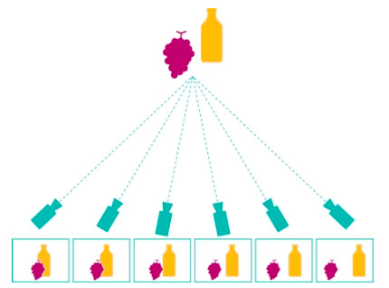
초다시점 기술 정의 #1
초(Super) + 다시점(Multi-view)= 초다시점 비디오(Super Multi-view Video, SMV)
홀로그램 기술의 이전 단계
다시점 비디오는 보통 7~10개 시점의 데이터를 가진 반면, 초다시점 비디오는 일반적으로 80개 이상 시점을 찍은 비디오를 말한다.

Slide 4
초다시점 기술 정의 #2
미디어 획득
디스플레이
미디어 전송
평행 카메라 배열
원형 카메라 배열
무안경 디스플레이
N시점 디스플레이
Dash기반 전송
MMT기반 전송

Slide 5
초다시점 미디어 획득 #1
사용자가 원하는 위치의 시점에 대한 정보를 가지고 있어야 함
센서나 패턴 광 등을 이용해 3차원 정보를 직접 얻는 방법 → 능동적
초다시점 카메라를 통해 얻어진 영상 시퀀스에 대해 스테레오 정합 기법 등을 이용 → 수동적
최근에는 제한된 수의 초다시점 영상과 깊이 영상을 이용해 임의의 가상 시점의 영상을 합성

Slide 6
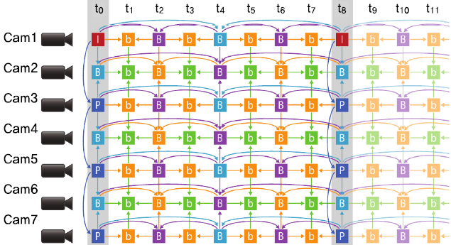
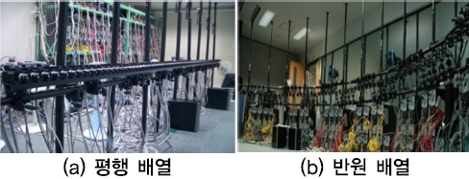
초다시점 미디어 획득 #2
I : 인트라코딩
P : 예측 인터코딩
B : 양방향 인터코딩

Slide 7
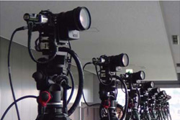
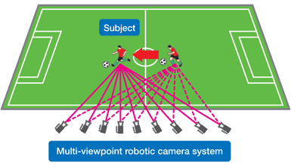
초다시점 미디어 획득 #3
일본 NHK의 로봇카메라 시스템(Multi-viewpoint Robotic Cameras)
움직이는 피사체를 추적하여 다시점 비디오로 캡쳐하는 방식
2020년에 개최하는 올림픽에서 3차원 영상으로 축구 시청을 가능하게 하는 것을 목표로 하고 있음
Notes:
넓은 영역 내에서 움직이는 한 개 이상의 피사체를 여러 시점으로 획득할 수 있다.
이 방식을 활용해 축구장 둘레를 따라 카메라를 배치하여 3차원 영상으로 축구 시청

Slide 8
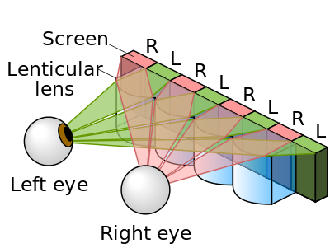
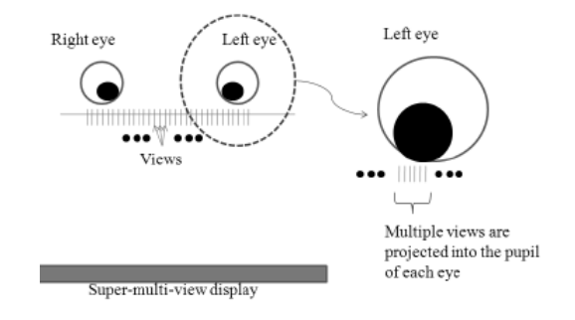
초다시점 미디어 디스플레이 #1
사람의 동공 내에 두 개 이상의 시점을 입사
여러 시점 영상들을 하나의 디스플레이 패널에 공간적으로 적절히 분할
렌티큘러 렌즈(Lenticular Lens) 방식
Notes:
패랠랙스 배리어(Parallax Barrier)방식
공간 분할 방식으로서 빛의 투과 여부에 의해 방향성을 부여
일반적으로 소형 디스플레이에 사용되고 있는 기술로서 구조가 단순하고 기존의 액정 패널 기술로 구현 가능. 시점 수에 비례하여 휘도가 감소하기 때문에 휘도 감소와 해상도 손실을 최소화 하기 위해 주로 1인 시청용 기기인 핸드폰, 전자액자, 노트북, 모니터 등에 주로 사용된다.
랜티큘러 렌즈(Lenticular Lens)방식
빛의 굴절에 의해 방향성을 부여
렌즈에 의해 빛을 모으고 굴절시켜 좌, 우 영상을 분리하므로 휘도 손실이 거의 없지만 렌즈 설계가 복잡하고 3D 모드 전용으로 2D모드에서는 영상 변형과 화질을 열화 시키는 단점이 있다. 이러한 2D/3D 모드 전환 문제를 해결하기 위하여 노트북이나 휴대폰에 렌티큘러 렌즈를 탈, 부착함으로써 2D/3D모드 전환이 가능한 제품이 출시되었다.

Slide 9
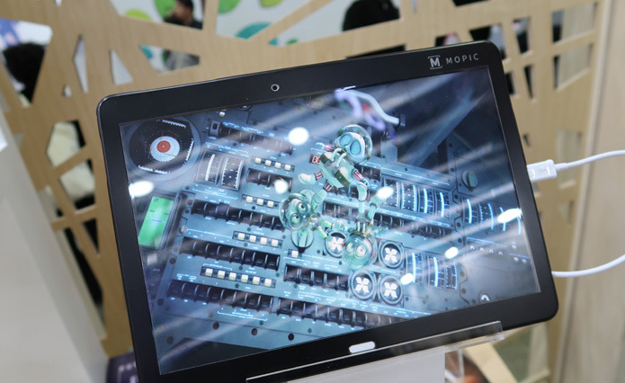
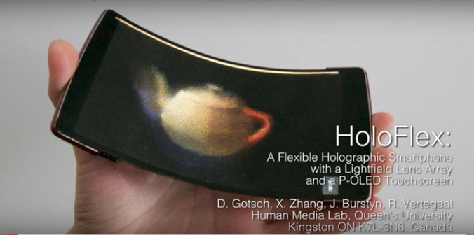
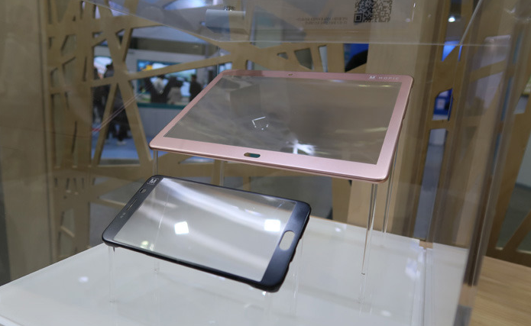
초다시점 미디어 디스플레이 #2
사용자가 원하는 위치의 시점에 대한 정보를 가지고 있어야 함
센서나 패턴 광 등을 이용해 3차원 정보를 직접 얻는 방법 → 능동적
초다시점 카메라를 통해 얻어진 영상 시퀀스에 대해 스테레오 정합 기법 등을 이용 → 수동적
최근에는 제한된 수의 초다시점 영상과 깊이 영상을 이용해 임의의 가상 시점의 영상을 합성

Slide 10
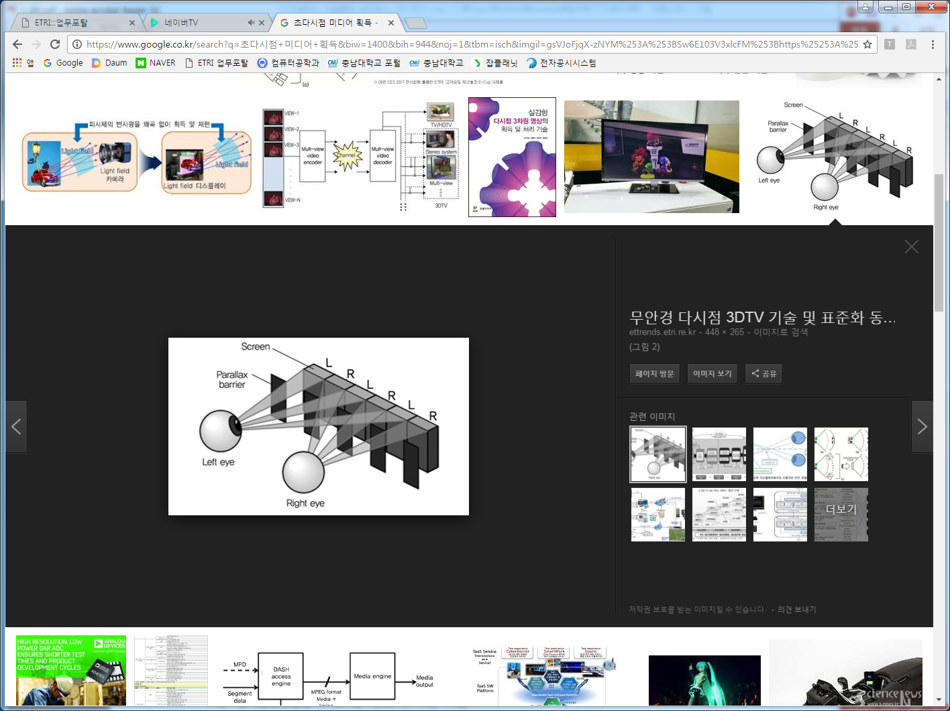

초다시점 미디어 디스플레이 #3

Slide 11
초다시점 미디어 전송기술 #1
사용자가 원하는 위치의 시점에 대한 정보를 가지고 있어야 함
센서나 패턴 광 등을 이용해 3차원 정보를 직접 얻는 방법 → 능동적
초다시점 카메라를 통해 얻어진 영상 시퀀스에 대해 스테레오 정합 기법 등을 이용 → 수동적
최근에는 제한된 수의 초다시점 영상과 깊이 영상을 이용해 임의의 가상 시점의 영상을 합성

Slide 12
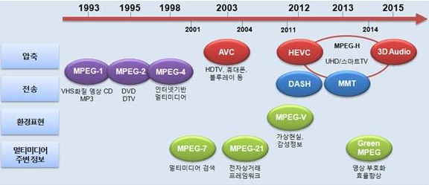
초다시점 미디어 전송기술 #2

Slide 13
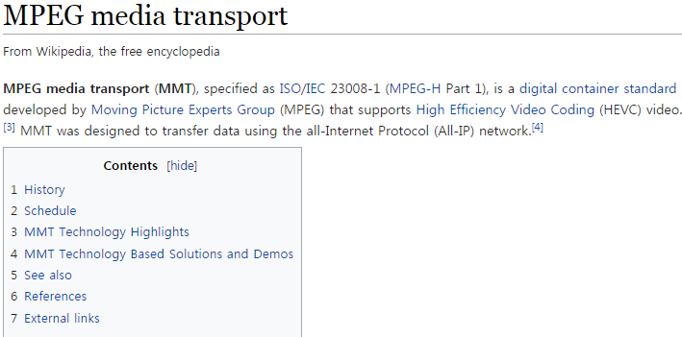
초다시점 미디어 전송기술 #3
MPEG에서 개발한 프로토콜
IP네트워크를 통해 영상 데이터를 교환

Slide 14
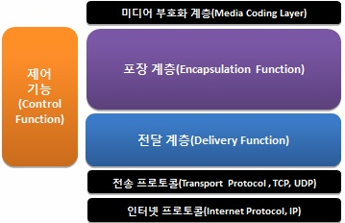
초다시점 미디어 전송기술 #4
Control(Signaling) : 제어정보 전달
Delivery : 패킷화하여 전송
Encapsulation : 콘텐츠를 wrapping

Slide 15
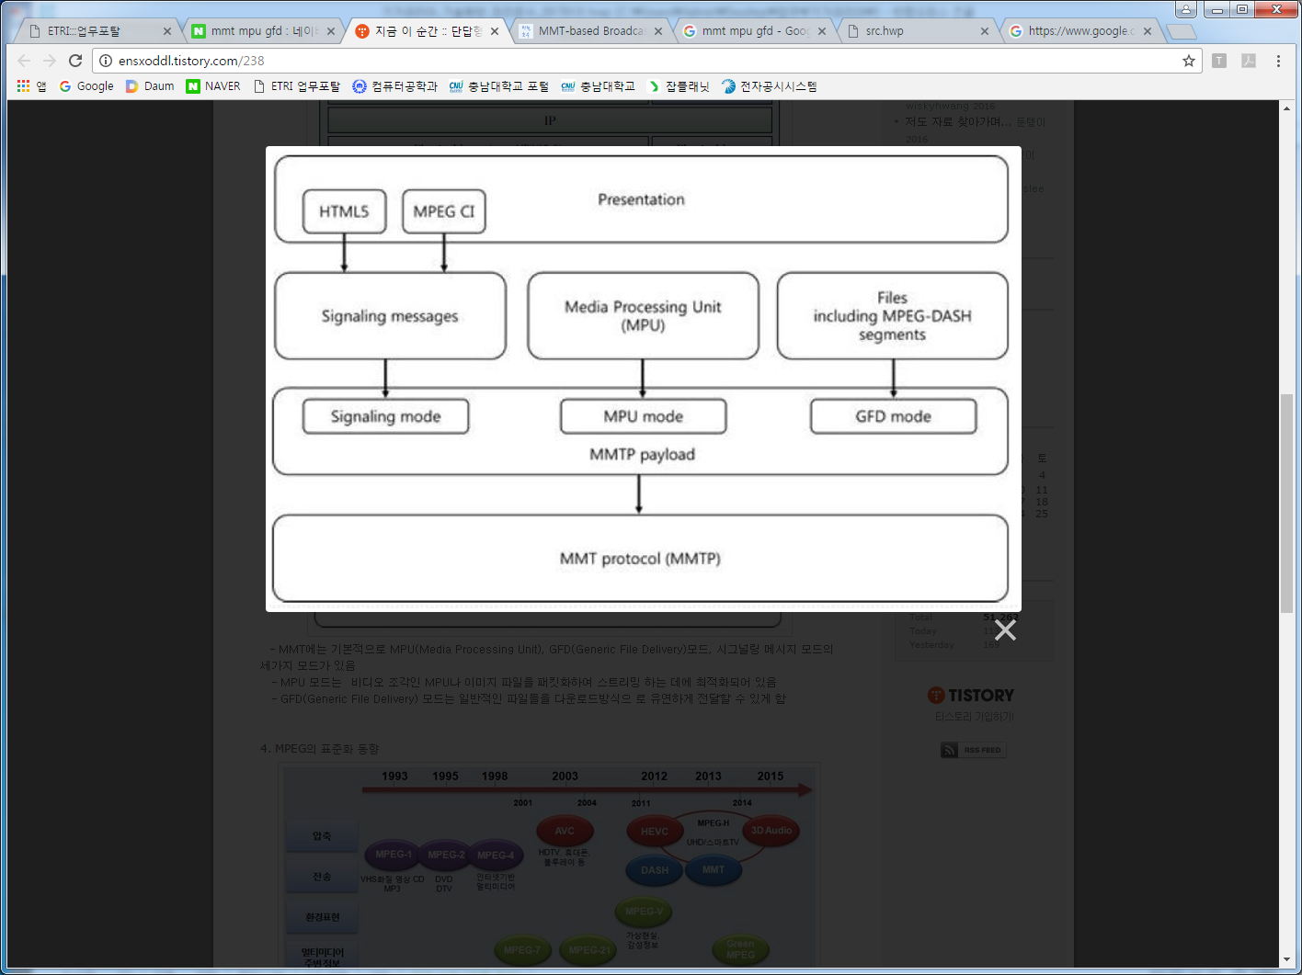
초다시점 미디어 전송기술 #5
MPU : 비디오 조각이나 이미지 파일 전송
GFD: 일반 파일이나 MPEG-DASH 세그먼트 전송
시그널링 : MMT에 필요한 시그널 메시지 전송

Slide 16
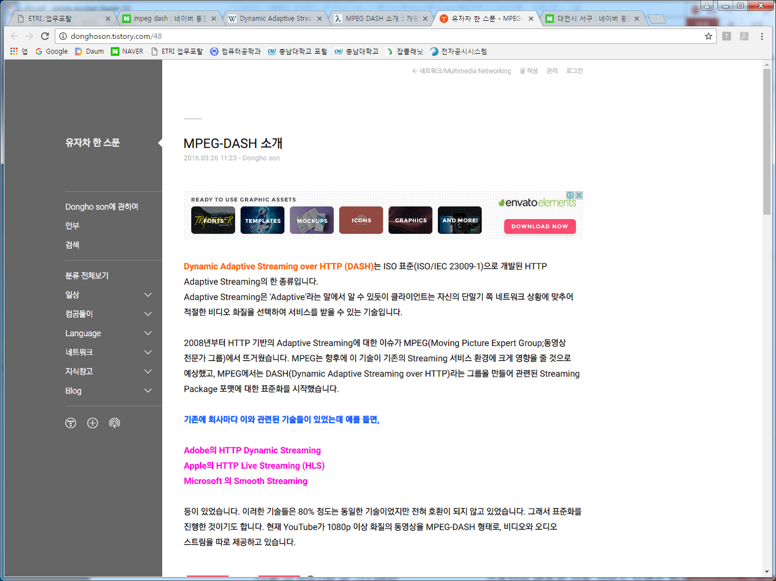
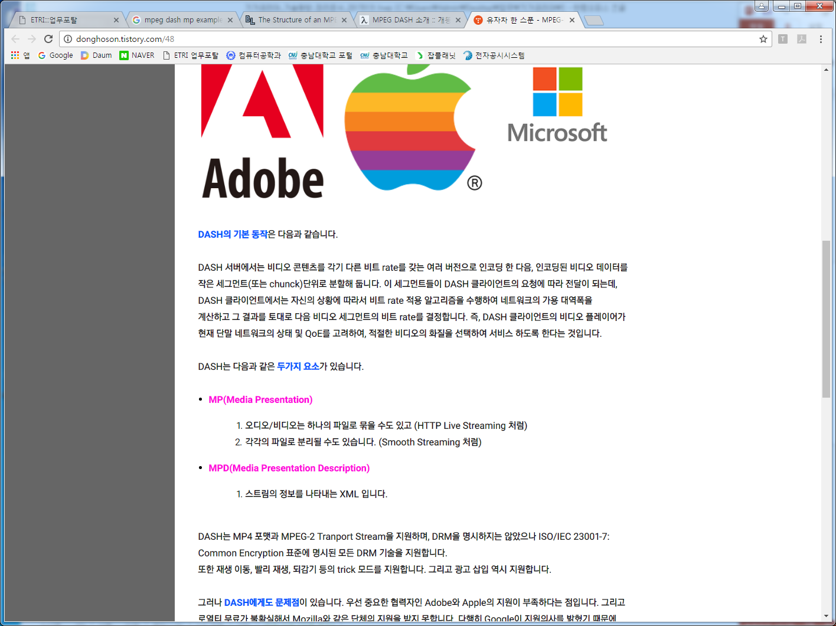
초다시점 미디어 전송기술 #6

Slide 17
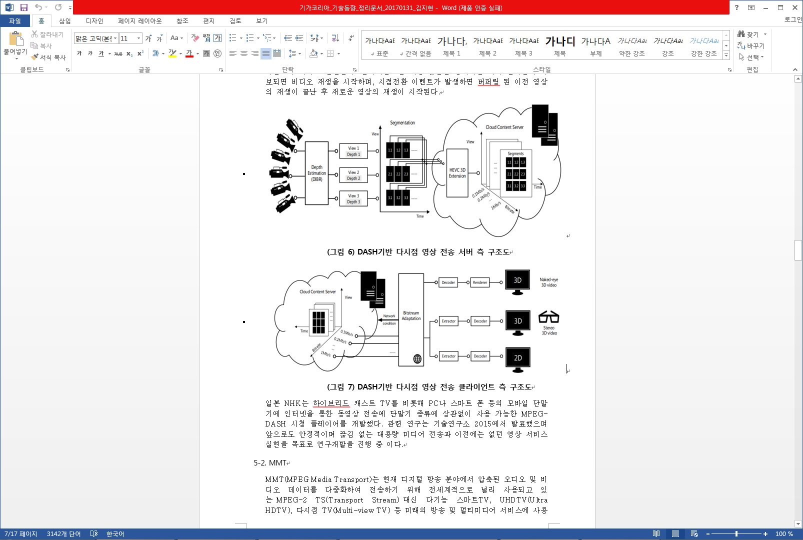
초다시점 미디어 전송기술 #7

Slide 18
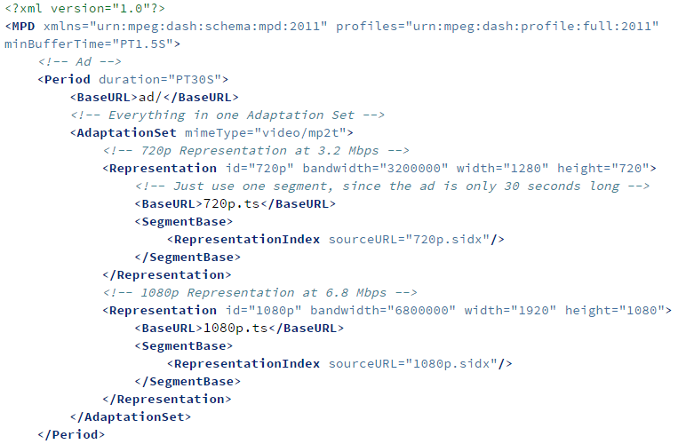
초다시점 미디어 전송기술 #8
HTML5 표준 환경
XML을 통해 스트림의 정보를 표현

Slide 19
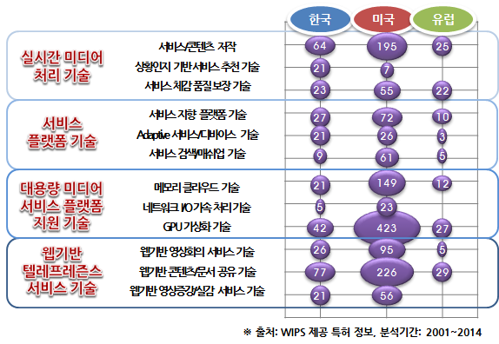
초다시점 미디어 서비스동향 #1

Slide 20
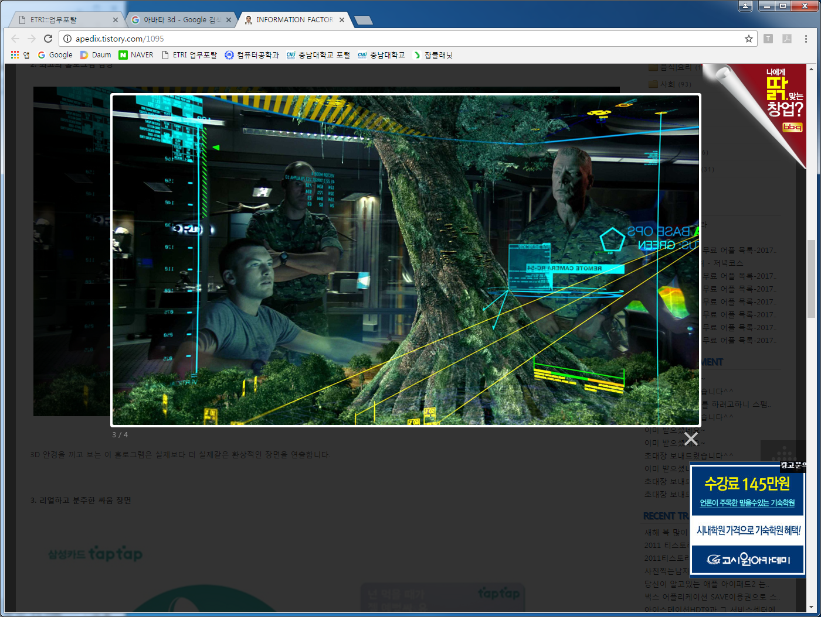
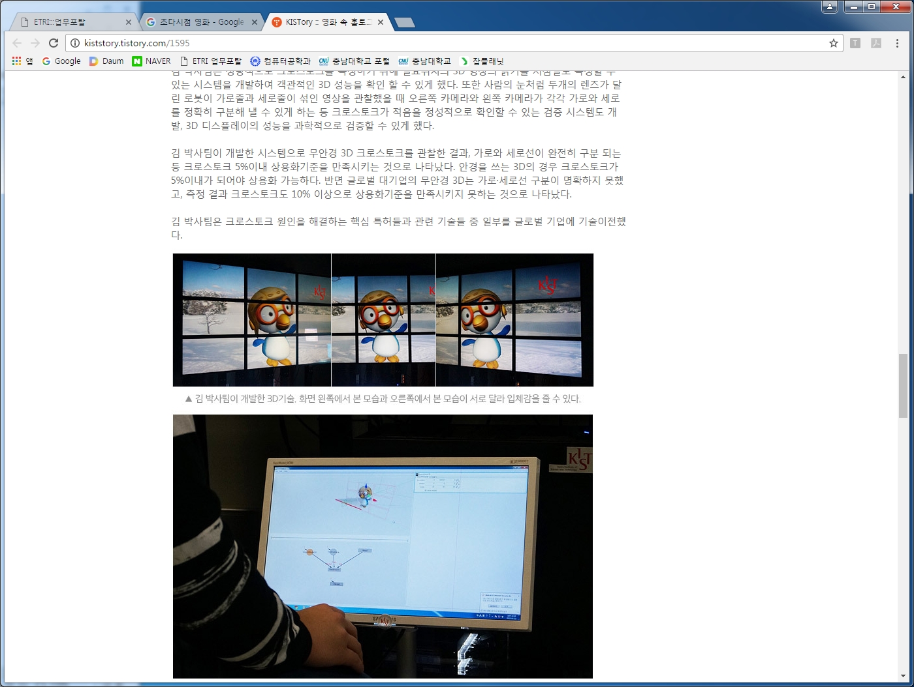
초다시점 미디어 서비스동향 #2

Slide 21
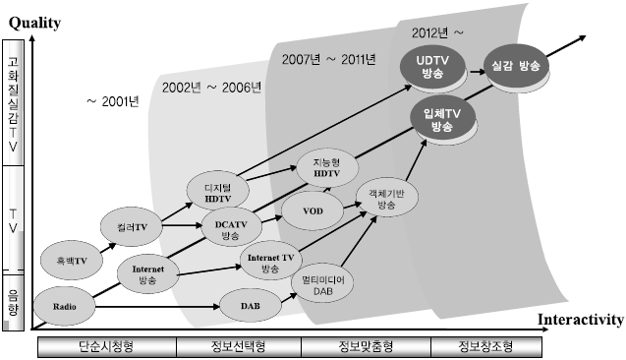
초다시점 미디어 서비스동향 #3

Slide 22
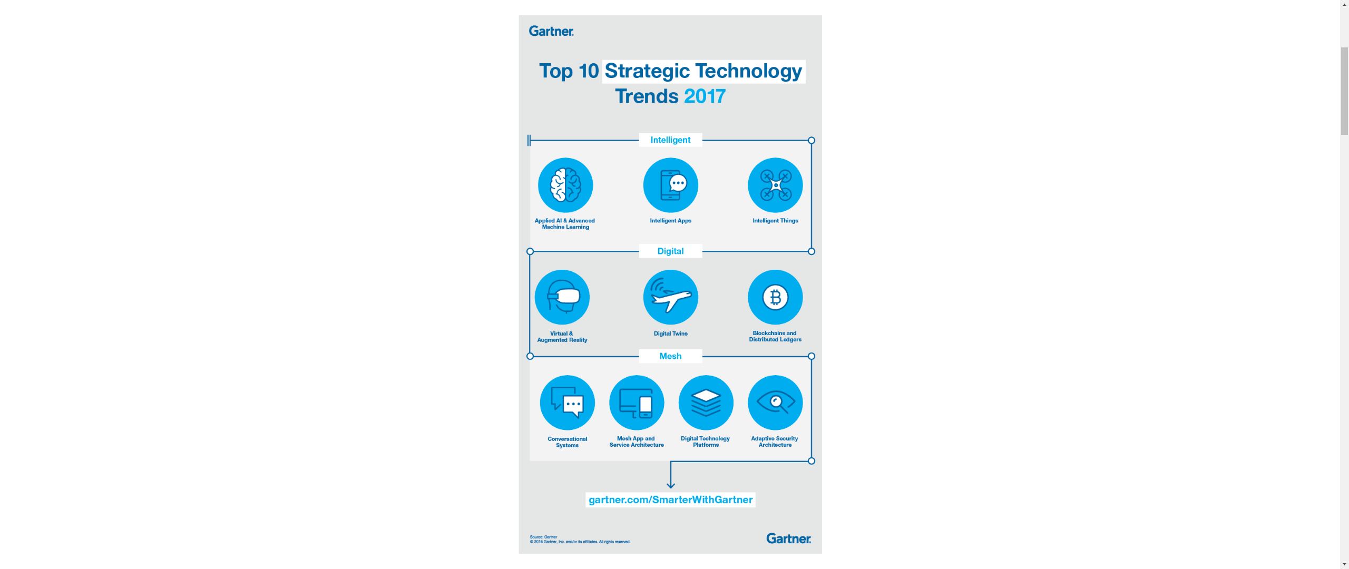
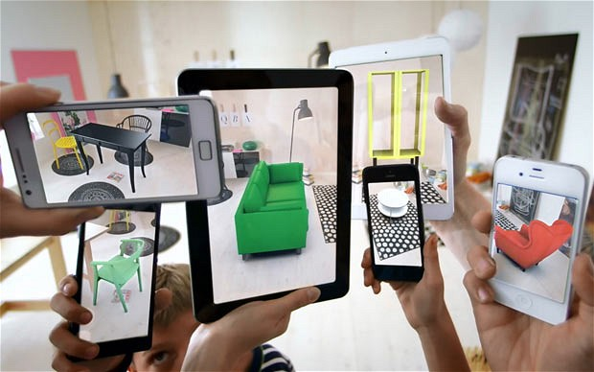
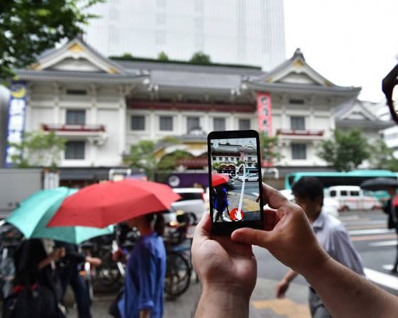
초다시점 미디어 서비스동향 #4

Slide 23
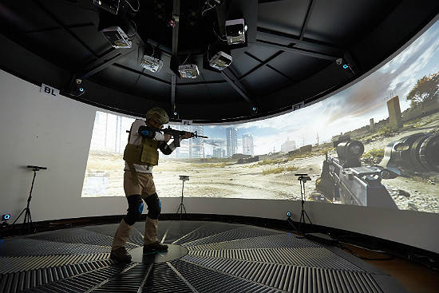
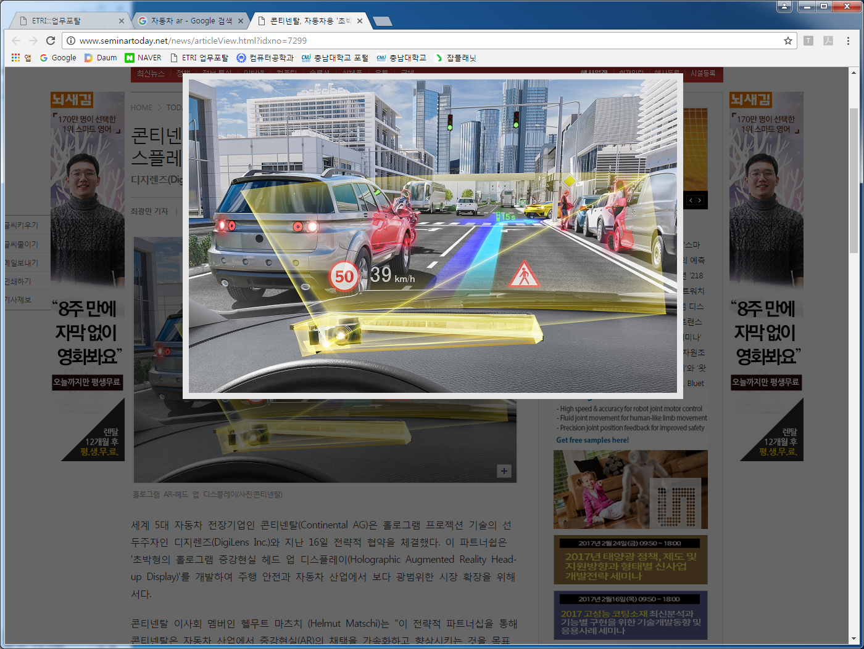
초다시점 미디어 서비스동향 #5
VR 및 AR기술과 결합
초개인화 앱 · 서비스

Slide 24
초다시점 미디어 서비스동향 #6
사용자가 원하는 위치의 시점에 대한 정보를 가지고 있어야 함
센서나 패턴 광 등을 이용해 3차원 정보를 직접 얻는 방법 → 능동적
초다시점 카메라를 통해 얻어진 영상 시퀀스에 대해 스테레오 정합 기법 등을 이용 → 수동적
최근에는 제한된 수의 초다시점 영상과 깊이 영상을 이용해 임의의 가상 시점의 영상을 합성

Slide 25
Q & A

